Slide 1
LA RÉDACTION ADMINISTRATIVE
Présenté par :
KONAI Josué
Enseignant des Techniques Administratives

Slide 2
INTRODUCTION

Slide 3
Partie I : GÉNÉRALITÉS
1- Exigences de l'expression écrite
L'expression écrite, comme l'expression orale développe différentes aptitudes :
oser s'exprimer en trouvant ses idées (notion de fluidité mentale) et ses mots (notion de fluidité verbale ;
organiser sa pensée, lui donner une logique d'expression ;
effectuer des synthèses, avoir une pensée concise pour donner plus d'efficacité à l'expression ;
adapter son expression (dimension relationnelle de l'expression).

Slide 4
2- Ecrire, pourquoi faire ?
Pour informer, pour expliquer, c'est-à-dire faire connaître et faire comprendre quelque chose à quelqu'un ;
Pour questionner, pour solliciter (lettre de demande) ;
Pour argumenter, c'est-à-dire justifier un d'un avis, d'une décision ;
Pour attribuer, pour refuser, pour confirmer, pour notifier (lettre de réponse) ;
Pour contraindre, pour sanctionner.

Slide 5
3- Les différents types de correspondance
La correspondance personnelle (expression libre) ;
La correspondance commerciale (expression contrôlée) ;
La correspondance administrative (expression contrôlée).

Slide 6
Partie II : LA LETTRE ADMINISTRATIVE

Slide 7
II.1. Qualités d’une bonne lettre :
Une bonne présentation : Sobriété dans l’ordonnance générale et une disposition agréable ;
Une précision et une clarté : Dire exactement ce dont il s’agit en mentionnant les détails indispensables, grouper les idées dans un ordre logique, rechercher la netteté et le naturel dans l’expression ;
Une concision : Ne dire que ce qui est nécessaire, éviter toute prolixité (phrase contenant un grand nombre de mots) ou circonlocution oiseuse (qui exprime une pensée de manière indirecte ou imprécise).

Slide 8
II.2. Le style
En correspondance, il faut éviter le style télégraphique (la télégraphie est un système qui permet de transmettre rapidement et au loin des nouvelles), souvent, la compréhension du texte prête à confusion.
Exemples :
1)- La peur des chinois fit trembler le monde ;
2)- Pendez pas gracier.

Slide 9
LA BRUYERE A DIT : Tout écrivain, pour écrire nettement, doit se mettre à la place de ses lecteurs, examiner son propre ouvrage comme quelque chose qui lui est nouveau, qu’il lit pour la première fois

Slide 10
II.3. La présentation de la lettre :
Dans la mesure du possible, essayez d’organiser la page de format A4 de la manière suivante :
L’en-tête occupera le un quart (1/4) supérieur de la page ;
Le corps occupera la moitié centrale de la page ;
La signature (y compris les cachets, griffe et pièces jointes) occupera le quart (1/4) inférieur de la page.

Slide 11
II.4. Les formes de la lettre administrative
II.4.1. La lettre administrative en forme administrative :
Cette forme de lettre est utilisée dans le cadre d’une correspondance entre deux administrations distinctes et comportant un caractère professionnel :
Exemple 1 : Un Chef de Centre de Santé répond à une demande du Chef de District relative à la mise en œuvre de la politique de distribution des moustiquaires dans son aire de santé.

Slide 12
Cette forme de lettre est, également, utilisée dans le cadre d'une correspondance entre un émetteur et un récepteur appartenant à la même entité administrative.
Exemple 2 : Un formateur effectue une demande de temps partiel ou sollicite un bilan de compétences à son autorité supérieure (Direction) et sous couvert de son chef de service.

Slide 13
Présentation de la lettre administrative en forme administrative

Slide 14
II.4.2. La lettre administrative en forme personnelle
Cette forme de lettre dite inter est utilisée dans le cadre d'une correspondance entre l'administration et un usager, qu'il soit particulier, élu local (si l'objet n'est pas professionnel, société ou personnalité morale, association, syndicats entreprise publique ou privée.
Exemple : Un inspecteur d'hygiène et sécurité sanitaire répond à un restaurateur qui sollicite une information quant à ses obligations en matière d'hygiène alimentaire.

Slide 15
Présentation de la lettre administrative en forme personnelle

Slide 16
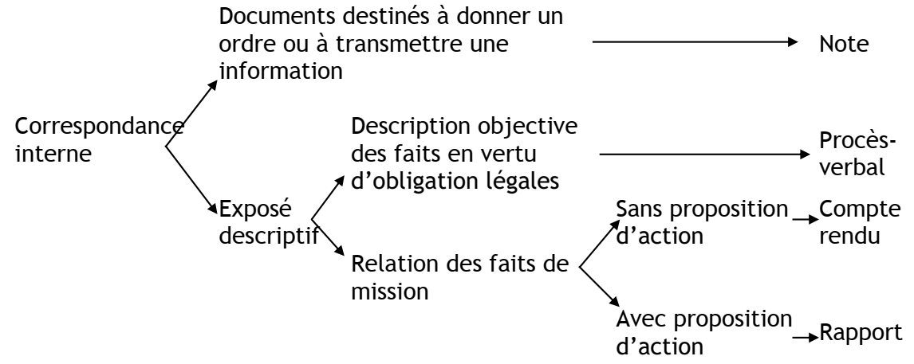
Partie III: LE COURRIER INTERNE

Slide 17
Je vous remercie pour votre attention

